Slide 1

Научное обоснование развития службы крови Республики Беларусь
Министерство здравоохранения Республики Беларусь
ГУ «Республиканский научно-практический центр трансфузиологии и медицинских биотехнологий»
Директор
Карпенко Ф.Н.
Минск 2022

Slide 2
ОСНОВНЫЕ НАПРАВЛЕНИЯ НАУЧНОЙ ДЕЯТЕЛЬНОСТИ
Развитие клеточных технологий в трансплантационной и регенеративной медицине
Разработка технологий получения рекомбинантных белков терапевтического и диагностического назначения
Разработка и совершенствование методов получения новых лекарственных средств и диагностических реагентов, в т.ч. на основе белков плазмы крови
Освоение технологий получения новых компонентов крови, оценка их клинической эффективности
Разработка и внедрение новых информационных технологий
Совершенствование нормативно-правовой базы в области трансфузиологии
НОВОЕ НАПРАВЛЕНИЕ
развитие технологий получения генномодифицированных иммунных клеток для эффективного лечения онкологических и инфекционных заболеваний человека

Slide 3
СТРУКТУРА НАУЧНЫХ ПОДРАЗДЕЛЕНИЙ
3 ОТДЕЛА, 7 ЛАБОРАТОРИЙ
ОТДЕЛ ГЕННОЙ ИНЖЕНЕРИИ И БИОТЕХНОЛОГИИ
Лаборатория рекомбинантных белков
Лаборатория биотехнологии антител и цитокинов
ОТДЕЛ КЛЕТОЧНЫХ БИОТЕХНОЛОГИЙ
Лаборатория биологии и генетики стволовых клеток
Лаборатория биотехнологии кроветворных клеток
Лаборатория обеспечения качества и безопасности крови и ее компонентов
ОТДЕЛ ТРАНСФУЗИОННОЙ МЕДИЦИНЫ
Лаборатория трансфузиологии
Лаборатория производственной трансфузиологии
Всего в штате 43 работника, из них исследователей - 33
3 доктора наук, имеющих звание профессора
кандидатов наук (из них 2 имеют звание доцента)

Slide 4
НАУЧНАЯ ДЕЯТЕЛЬНОСТЬ
РНПЦ ТРАНСФУЗИОЛОГИИ И МЕДИЦИНСКИХ БИОТЕХНОЛОГИЙ – ГОЛОВНАЯ ОРГАНИЗАЦИЯ ПО НАУЧНОМУ СОПРОВОЖДЕНИЮ:
ГП «Наукоемкие технологии и техника», подпрограмма «Инновационные биотехнологии» (задача 5) . Объем финансирования - 832 181 руб.
ГНТП «Научно-техническое обеспечение качества и доступности медицинских услуг» 2021-2025 гг., подпрограмма «Клеточная терапия и высокотехнологические методы замещения поврежденных органов и тканей». Объем финансирования - 1 750 300 руб.
В выполнении заданий и мероприятий ГП и ГНТП приняли участие - 16 организаций, из них: 12 республиканских организаций Министерства здравоохранения Республики Беларусь;
Обеспечено научное сопровождение 37 НИОК(Т)Р;
Календарные планы исследований выполнены в полном объеме.

Slide 5
НАУЧНАЯ ДЕЯТЕЛЬНОСТЬ
В рамках ГП «НАУКОЕМКИЕ ТЕХНОЛОГИИ И ТЕХНИКА» на 2021 – 2025 годы, подпрограмма «Инновационные биотехнологии» (задача 5) получен:
коллекции и базы данных генетических, клеточных, микробных ресурсов – 5
лекарственные средства, препараты – 3
ТНПА, инструкции по применению, рекомендации, методики и др. – 21
ВСЕГО разработано новшеств за 2016-2021 год: 29.
В рамках ГНТП «НАУЧНО-ТЕХНИЧЕСКОЕ ОБЕСПЕЧЕНИЕ КАЧЕСТВА И ДОСТУПНОСТИ МЕДИЦИНСКИХ УСЛУГ», 2021-2025 годы, подпрограмма «Клеточная терапия и высокотехнологичные методы замещения повреждённых органов и тканей» получено:
Инструкции по применению метода – 30
Протокол лечения – 1
Информационно-аналитическая система (ИАС) –1
Регистрационное удостоверение: ИМН – 2, БМКП – 1
Получено патентов – 5
Подано заявок – 5
Рац. предложение – 4
Публикации – 277 ( статьи – 156, тезисы –121)
Коэффициент эффективности подпрограммы за 5 лет равен 7,46 .

Slide 6
ОБРАЗОВАТЕЛЬНАЯ ДЕЯТЕЛЬНОСТЬ
Совет по защите диссертаций Д 03.11.01 по специальности 14.01.21 – гематология и переливание крови – медицинские и биологические науки.
Докторантура: проходят обучение 2 соискателя
Аспирантура: проходят обучение 17 соискателей, из них сотрудников Центра - 13
Отраслевая направленность диссертационных работ:
8 работ по медицинской отрасли
11 работ по биологической отрасли науки
Проведены 3 предварительные экспертизы завершенных диссертационных исследований

Slide 7
ОТКРЫТ ОБРАЗОВАТЕЛЬНЫЙ ЦЕНТР
Аккредитация по профилю образования «Здравоохранение» Направления образования:
«Профилактика, диагностика, лечение, реабилитация и организация здравоохранения»
«Технико-лабораторное обеспечение»
ОБРАЗОВАТЕЛЬНАЯ ДЕЯТЕЛЬНОСТЬ
ОБРАЗОВАТЕЛЬНЫЕ ПРОГРАММЫ
Повышения квалификации врачей-специалистов и иных специалистов:
Иммунологические методы лабораторных исследований (40 часов)
Клеточные биотехнологии в медицине (40 часов)
Плазма, обогащенная растворимыми факторами тромбоцитов (40 часов)

Slide 8
ТЕХНОЛОГИИ
НАУЧНОЕ ОБОСНОВАНИЕ ТЕХНОЛОГИЙ В ПРОИЗВОДСТВЕННОЙ ТРАНСФУЗИОЛОГИИ
Темы научно-исследовательских работ в этой области:
«Разработать метод гемотрансфузионной терапии с использованием лейкодеплецированных и патогенредуцированных компонентов крови для оказания трансфузиологической помощи пациентам в акушерской практике, при ортотопической трансплантации печени и трансплантации гемопоэтических стволовых клеток (2017-2019 гг.). Разработаны 2 инструкции по применению метода.
Разработать и внедрить технологию заготовки двух стандартных доз концентрата тромбоцитов от одного донора методом автоматического афереза (2019-2021 г.). Разработана инструкция по применению метода.
Разработать и внедрить технологию получения концентрата гранулоцитов из донорской крови и метод лечения нейтропении у детей после трансплантации костного мозга. Разработана инструкция по применению метода.

Slide 9
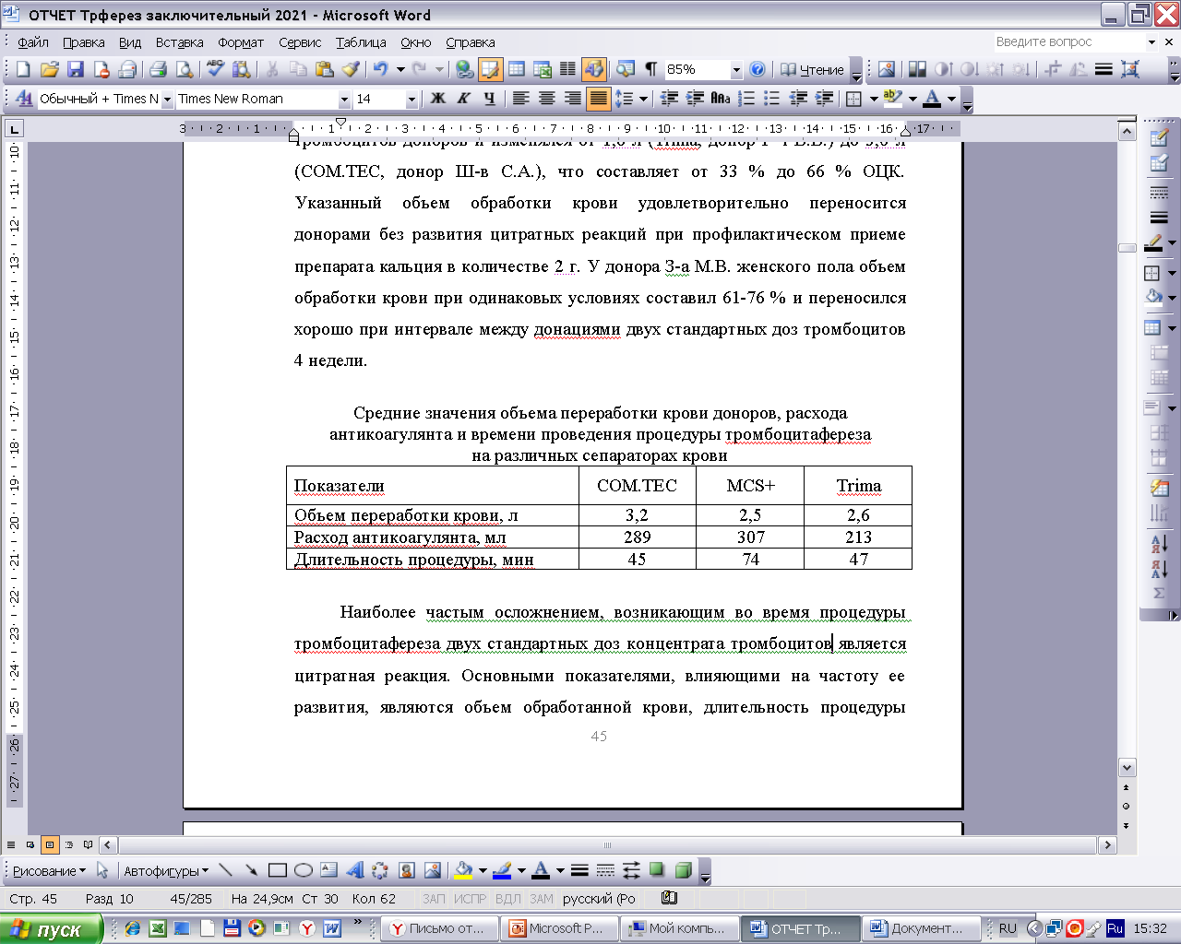
Характеристика показателей проведения заготовки 2-х стандартных доз КТ на автоматических сепараторах крови

Slide 10
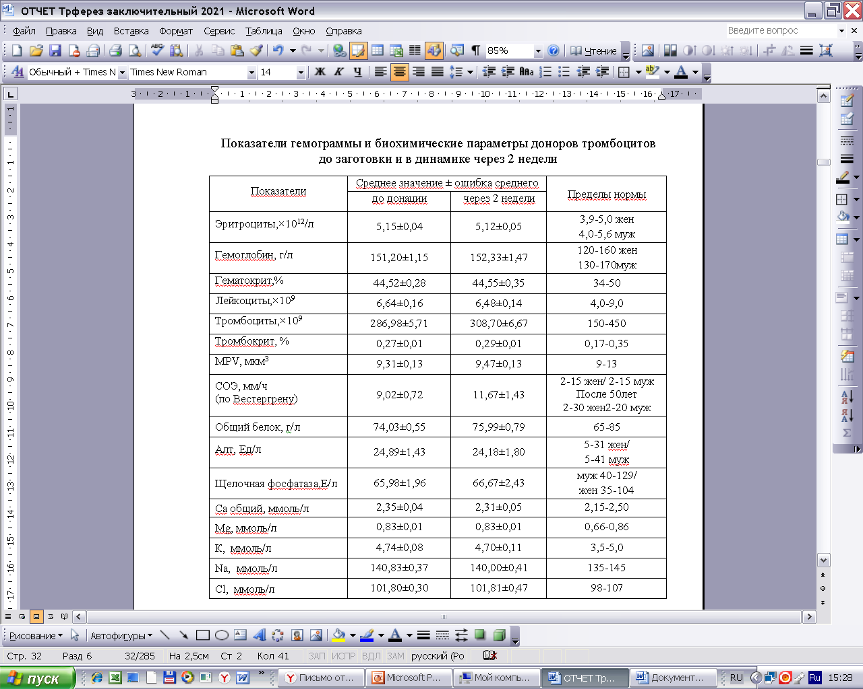
Результаты исследования гематологических и биохимических показателей крови доноров автоматического тромбоцитафереза

Slide 11
ТЕХНОЛОГИИ
НАУЧНОЕ ОБОСНОВАНИЕ ТЕХНОЛОГИЙ В ПРОИЗВОДСТВЕННОЙ ТРАНСФУЗИОЛОГИИ
Определить распространенность маркеров вирусов гепатита В, С и ВИЧ среди доноров крови и разработать контрольную панель сывороток крови, содержащих и не содержащих HBsAg (2021-2024). Будет разработано изделие медицинского назначения - панель сывороток крови, содержащих и не содержащих HBsAg.
Разработать предложения по внесению изменений в акты законодательства для повышения эффективности национальной системы донорства крови и ее компонентов (2019-2020 гг.). Подготовлен комплект документов по внесению изменений в Закон Республики Беларусь «О донорстве крови и ее компонентов».

Slide 12
ТЕХНОЛОГИИ
Рекомендации по питанию доноров крови в междонационный период
Нормы физиологических потребностей в энергии, белках, жирах, углеводах для взрослого населения со средним уровнем физической активности составляют около 80–90 г белков, 100–110 г жиров, 430–480 г углеводов в сутки для мужчин, и 70–75 г белков, 80–85 г жиров и 360–380 г углеводов в сутки для женщин.
Суточная потребность в железе составляет 10 мг для мужчин и 18 мг для женщин, которое здоровые люди могут получить из общепринятого рациона.
Поскольку при разовой кроводаче донор теряет до 200–250 мг железа, это количество должно быть компенсировано дополнительным его поступлением с продуктами питания.
При средней частоте кроводач 4 раза в год это количество должно поступить в течение 3 мес, что составит около 2 мг/день. В условиях дефицита железо всасывается в тонком кишечнике в количестве, равном примерно 20% от его содержания в рационе, поэтому дополнительно к основному рациону питания донор крови должен потреблять продукты, содержащие около 10 мг железа (в сутки).

Slide 13
ТЕХНОЛОГИИ
Рекомендации по питанию доноров крови в междонационный период
Примерами набора продуктов, содержащих 10 мг железа, могут являться следующие:
1) печень говяжья – 80 г (5,5 мг железа), капуста свежая или тушеная – 200 г (1,2 мг железа), хурма – 2 шт. (4 мг железа);
2) говядина тушеная – 150 г (4 мг железа), картофель отварной – 250 г (2,25 мг железа), среднее яблоко – 1 шт. (3,3 мг железа).
Ориентировочная стоимость данных продуктовых наборов составляет 1,25 руб.

Slide 14
ТЕХНОЛОГИИ
Рекомендации по питанию доноров компонентов крови в междонационный период
Донор плазмы за одну донацию теряет около 50 г белка. При режиме донаций 1 раз в 2 недели эти потери должны быть компенсированы в течение 14 дней, т.е. порядка 3 г белка в день дополнительно к основному рациону. Это сравнительно небольшое количество, однако желательно, чтобы оно поступало в виде белков, полноценных по аминокислотному составу. Лучшими продуктами для восполнения потерь белка у доноров компонентов крови (прежде всего доноров плазмоцитафереза) являются продукты животного происхождения, богатые кальцием и железом.
Во время донации плазмы либо тромбоцитов донор теряет около 50 мг железа, которые необходимо восполнить в течение 14 дней до следующей донации, т.е. порядка 3,6 мг железа в день должно поступать с пищей дополнительно к обычной среднесуточной потребности).
Суточная потребность в кальции для мужчин и женщин составляет 1000 мг. При заготовке компонентов крови (плазмы, тромбоцитов) автоматическими методами часть ионизированного кальция в кровеносном русле донора связывается антикоагулянтом, используемым при выполнении данной процедуры. Так, во время афереза 600 мл плазмы количество израсходованного антикоагулянта (4% цитрат натрия) составляет в среднем 180 мл. Этим количеством цитрата натрия связывается примерно 1,3 г кальция. При донации тромбоцитов в зависимости от количества забранных доз расходуется 300–500 мл антикоагулянта, который способен связать от 2,2 г до 3,6 г кальция из сыворотки крови.

Slide 15
ТЕХНОЛОГИИ
После УФ-облучения плазмы с метиленовым синим в ней снизилось содержание фибриногена с 258,73±43,8 до 218,9±36,0 мг/дл (на 15,4%), активность VIII фактора свертывания крови — с 81,3±19,5 до 63,2±17,3% (на 22,2%).
После обработки нативной плазмы рибофлавином и последующего замораживания/размораживания активность фактора VIII в ней снижается на 21 и 31,9%, фактора IX — на 15 и 27%, содержание фибриногена — на 28 и 32% соответственно.
Отмечено, что неизвлекаемый объем КТ при проведении процедуры редукции патогенов с использованием системы Intercept составляет не более 10%, тогда как количество тромбоцитов снижается в пределах 15-20%

Slide 16
ТЕХНОЛОГИИ
ТЕХНОЛОГИИ ПОЛУЧЕНИЯ ЛЕКАРСТВЕННЫХ СРЕДСТВ ИЗ ПЛАЗМЫ КРОВИ
Темы научно-исследовательских работ в этой области:
Разработать лекарственные средства на основе плазмы крови человека «ПлазмаБел» и «Нормоплаз» и освоить производство в РНПЦ трансфузиологии и медицинских биотехнологий (2016-2022 гг.). На стадии клинических испытаний.
Разработать технологию и освоить производство лекарственного средства иммуноглобулин человека для внутривенного введения (2016-2023 гг.). На стадии клинических испытаний.
Разработать и освоить технологию производства лекарственного средства на основе вирусинактивированных факторов свертывания протромбинового комплекса (2016-2023 гг.). На стадии клинических испытаний.

Slide 17
ТЕХНОЛОГИИ
ТЕХНОЛОГИИ ПОЛУЧЕНИЯ ЛЕКАРСТВЕННЫХ СРЕДСТВ ИЗ ПЛАЗМЫ КРОВИ
Разработать технологию и освоить производство набора реагентов на основе хромогенного субстрата для количественного определения фактора VIII в плазме крови человека, продуктах крови и лекарственных средствах (2016-2021 гг.). Получено регистрационное удостоверение.
Разработать технологию и освоить производство набора реагентов для количественного определения фактора свертывания крови VII человека в плазме, продуктах крови и лекарственных средствах хромогенным методом (2019-2021 гг.). Получено регистрационное удостоверение.

Slide 18
ТЕХНОЛОГИИ
РЕКОМБИНАТНТНЫЕ ТЕХНОЛОГИИ
Темы научно-исследовательских работ в этой области:
Разработать и освоить технологию производства фармацевтической субстанции рекомбинантного интерферона альфа-2b (2011-2016 гг.). Получено регистрационное удостоверение.
Разработать и освоить технологию производства фармацевтической субстанции рекомбинантного гранулоцитарного колониестимулирующего фактора (2011-2016 гг.). Получено регистрационное удостоверение.

Slide 19
ТЕХНОЛОГИИ
КЛЕТОЧНЫЕ ТЕХНОЛОГИИ
Темы научно-исследовательских работ в этой области:
Разработать и внедрить технологию получения растворимых факторов тромбоцитов для комплексного лечения пациентов с хронической ишемией нижних конечностей атеросклеротического генеза (2016-2020 гг.). Получено регистрационное удостоверение на ИМН «Плазма, обогащенная растворимыми факторами тромбоцитов, аллогенная».
Разработать технологии получения и применения аутологичной плазмы, обогащенной растворимыми факторами тромбоцитов, при травматических повреждениями мышц и связочного аппарата (2019-2021 гг.). Получено регистрационное удостоверение на ИМН Плазма, обогащенная растворимыми факторами тромбоцитов, аутологичная «ТравмоПОРФТ».
Разработать методики получения трансплантатов аутологичных мезенхимальных стволовых клеток для лечения фармакорезистентной эпилепсии (2016-2019 гг.). Разработана инструкция по применению метода.
Разработать композиционный состав биотрансплантата для спондилодеза (2017-2020 гг.). Разработана инструкция по применению метода

Slide 20
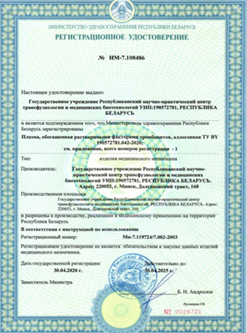
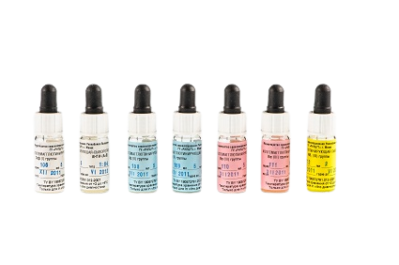
ИННОВАЦИОННЫЕ РАЗРАБОТКИ В ОБЛАСТИ КЛЕТОЧНОЙ И РЕГЕНЕРАТИВНОЙ МЕДИЦИНЫ
ПЛАЗМА, ОБОГАЩЕННАЯ РАСТВОРИМЫМИ ФАКТОРАМИ ТРОМБОЦИТОВ
ПОКАЗАНИЯ:
атеросклероз нижних конечностей, ишемия нижних конечностей
травматические повреждения мышц и связочного аппарата
лечение пациентов с остеартритом
более 20 показаний в офтальмологии, акушерстве, гинекологии, косметологии

Slide 21
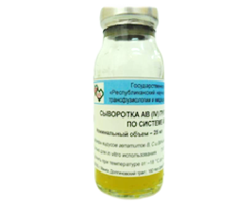
ИННОВАЦИОННЫЕ РАЗРАБОТКИ В ОБЛАСТИ КЛЕТОЧНОЙ И РЕГЕНЕРАТИВНОЙ МЕДИЦИНЫ
СЫВОРОТКА АВ (IV) ГРУППЫ ПО СИСТЕМЕ АВ0
РЕАГЕНТ ДЛЯ КЛЕТОЧНОЙ ТЕРАПИИ
Рег. удостоверение выдано решением Министерства здравоохранения Республики Беларусь от 30.07.2020 (рег. №ИМ-7.102193/2007)

Slide 22
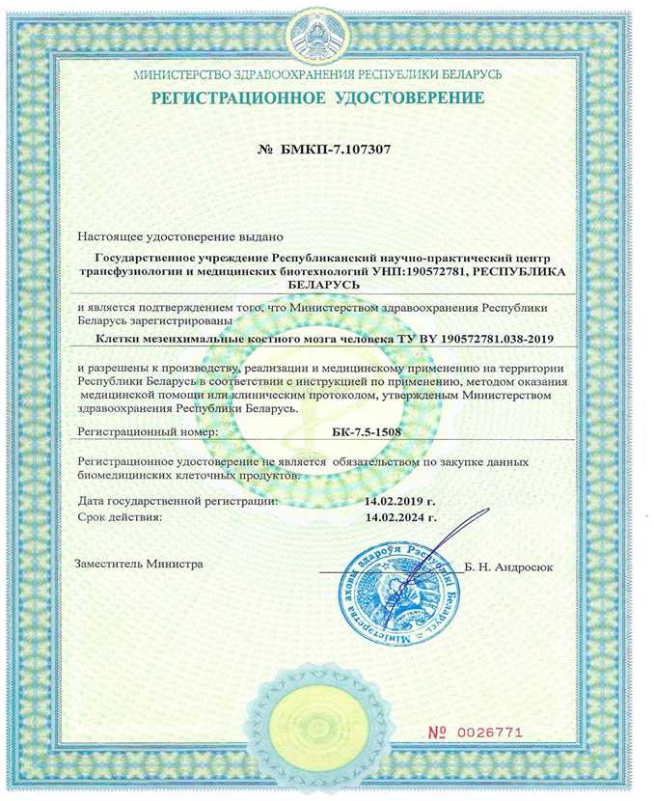
ИННОВАЦИОННЫЕ РАЗРАБОТКИ В ОБЛАСТИ КЛЕТОЧНОЙ И РЕГЕНЕРАТИВНОЙ МЕДИЦИНЫ
БИОМЕДИЦИНСКИЙ КЛЕТОЧНЫЙ ПРОДУКТ «КЛЕТКИ МЕЗЕНХИМАЛЬНЫЕ КОСТНОГО МОЗГА ЧЕЛОВЕКА»
ПОКАЗАНИЯ:
травмы головного и спинного мозга, инсульты
остеоартрит
воспалительно-дегенеративные заболевания ЦНС (рассеянный склероз, эпилепсия, болезнь Паркинсона, боковой амиотрофический склероз, болезнь Альцгеймера)
травмы и заболевания опорно-двигательного аппарата (регенерация костной и хрящевой ткани)

Slide 23
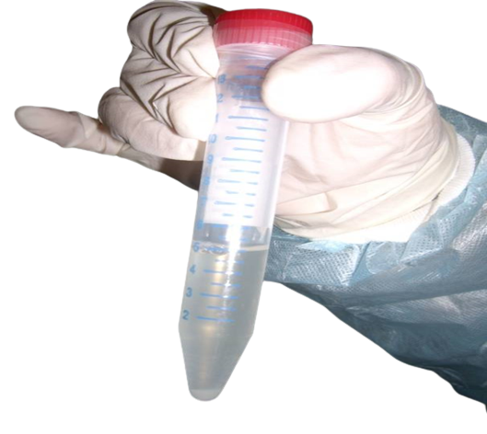
ИННОВАЦИОННЫЕ РАЗРАБОТКИ В ОБЛАСТИ КЛЕТОЧНОЙ И РЕГЕНЕРАТИВНОЙ МЕДИЦИНЫ
БИОМЕДИЦИНСКИЙ КЛЕТОЧНЫЙ ПРОДУКТ «КЛЕТКИ МЕЗЕНХИМАЛЬНЫЕ КОСТНОГО МОЗГА ЧЕЛОВЕКА»
В 2021 году
Наращены 36 БМКП:
20 – для иностранных граждан с боковым амиотрофическим склерозом
16 – для граждан РБ (10 – пациентам с фармакорезистентной эпилепсией
6 – с заболеваниями и повреждениями позвоночника.

Slide 24
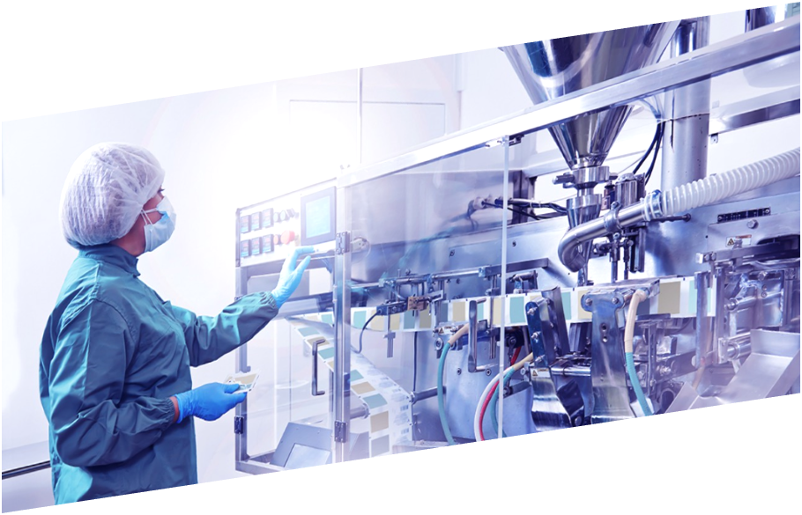
ОСНОВНЫЕ ИТОГИ ВНЕДРЕНИЯ КЛЕТОЧНЫХ ТЕХНОЛОГИЙ ЛЕЧЕНИЯ В РЕСПУБЛИКЕ БЕЛАРУСЬ (2010 – 2021ГГ.).
ПОСТОЯННО РАЗРАБАТЫВАЮТСЯ НОВЫЕ ПОКАЗАНИЯ ДЛЯ ПРИМЕНЕНИЯ КЛЕТОЧНОЙ ТЕРАПИИ С ИСПОЛЬЗОВАНИЕМ МСК
Преимущественно аутологичные мезенхимальные стромальные клетки используются для клеточной терапии
Более 50 методов клеточной терапии утверждены Министерством здравоохранения Республики Беларусь
Около 1000 пациентов пролечено методами клеточной терапии
Клеточная терапия с использованием МСК была безопасна во всех проведенных клинических исследованиях
Клеточная терапия была эффективна у пациентов с фармакорезистентными формами заболеваний
Более 50% пациентов ответили на клеточную терапию

Slide 25
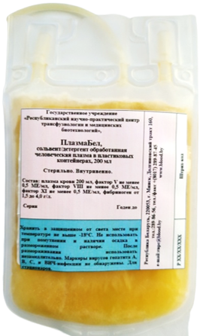
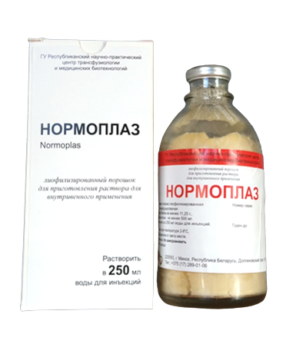
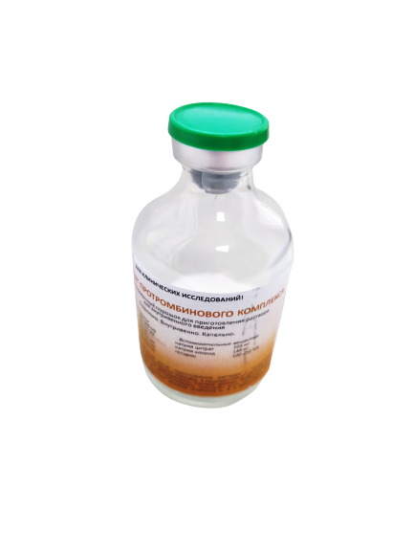
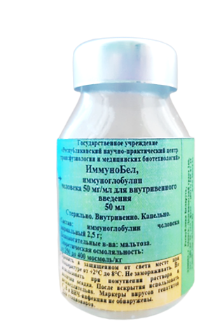
ЛЕКАРСТВЕННЫЕ СРЕДСТВА И ИЗДЕЛИЯ МЕД НАЗНАЧЕНИЯ НА ЭТАПЕ РАЗРАБОТКИ
ПЛАЗМАБЕЛ
НОРМОПЛАЗ
ИММУНОГЛОБУЛИН ДЛЯ ВНУТРИВЕННОГО ВВЕДЕНИЯ
КОНЦЕНТРАТ ПРОТРОМБИНОВОГО КОМПЛЕКСА
- в комплекте с доказанной преклинической безопасностью,
на стадии получения разрешения клинических испытаний.

Slide 26
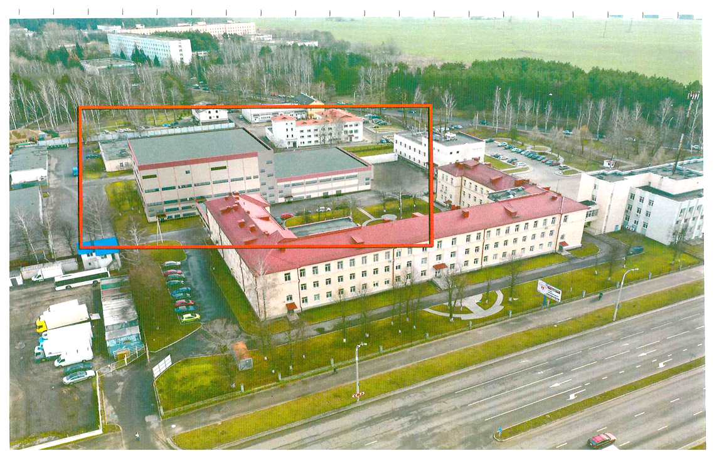
ИННОВАЦИОННОЕ РАЗВИТИЕ
Президентом Республики Беларусь 25 ноября 2021 года утверждена Государственная программа Инновационного развития Республики Беларусь и включен проект «Организация биофармацевтического производства лекарственных средств на основе рекомбинантных технологий и фракционирования плазмы крови, соответствующего требованиям GMP».
ПЛАН ВОШЕЛ В ПРОГРАММУ ИННОВАЦИОННОГО РАЗВИТИЯ РЕСПУБЛИКИ БЕЛАРУСЬ НА 2021-2025 ГГ.
ПРОЙДЕНЫ ЭТАПЫ ГОСЭКСПЕРТИЗЫ.
НАЧАТА РАЗРАБОТКА ПРОЕКТНО_СМЕТНОЙ ДОКУМЕНТАЦИИ
ПОДГОТОВЛЕН НЕОБХОДИМЫЙ МЕДИЦИНМКИЙ ПЕРСОНАЛ
ОРГАНИЗОВАНА СЛУЖБА КОНТРОЛЯ КАЧЕСТВА

Slide 27

ОСНОВНАЯ ПРОДУКЦИЯ СУЩЕСТВУЮЩЕГО ПРОИЗВОДСТВА
Альбумин
Иммуноглобулин человека антирезус анти-D
Иммуноглобулин человека антистафилококковый
Тромбин
Фибриностат, фибриностат М
Криопреципитат
ПЛАНИРУЕМАЯ К ПРОИЗВОДСТВУ ПРОДУКЦИЯ
Иммуноглобулин внутривенный (РНПЦ и филиал г. Ганцевичи)
Альбумин 5%,10% (РНПЦ) 20% (г. Ганцевичи)
Иммуноглобулин анти COVID-19 (г. Ганцевичи)
Иммуноглоублин противогерпетический
Иммуноглобулин антирезус анти-D, антистафилококковый
Фактор VIII
Фактор IX
Интерферон aльфа 2b
Филграстим
Плазмабел
Нормоплаз
Фибриноген
PPSB
Клей фибриновый
Клей хирургический на основе альбумина
Биомедицинский клеточный продукт
Услуги контроля качества

Slide 28
ОСНОВНЫЕ НАПРАВЛЕНИЯ РАЗВИТИЯ
1. Республика Беларусь провела реформу службы крови в направлении внедрения современных технологий организации заготовки компонентов крови, инфекционной безопасности централизации высокотехнологичных и ресурсоемких направлений клинической и производственной трансфузиологии, концентрации на республиканском и областном уровнях функций оперативно-стратегического (оперативного) планирования, финансирования, управления и контроля
2. В Республике Беларусь и РНПЦ трансфузиологии имеется знасительная научная и практическая база в области обучения персонала по вопросам трансфузиологии, гематологии, клеточных технологий применения.

Slide 29
ОСНОВНЫЕ НАПРАВЛЕНИЯ РАЗВИТИЯ
3. РНПЦ трансфузиологии имеет достаточно компетенций в области инновационной биотехнологической медицины:
Более 50 инструкций по клиническому использованию биомедицинского клеточного продукта
Регистрация, контроль качества и практическое использование биомедицинского клеточного продукта
Наличие собственных и разработка новых технологий производства лекарственных средств и изделий медицинского назначения из крови, ее компонентов

Slide 30
ОСНОВНЫЕ НАПРАВЛЕНИЯ РАЗВИТИЯ
4. Реализуется новые проект и формируются компетенции по строительству 2 корпусов по производству биотехнологической продукции:
Лекарственные средства из плазмы крови(полный цикл переработки, автоматизаций производства и учетом адаптации технологический решений;
Биомедицинского клеточного продукта с учетом национальной технологии по международным стандартам;
Уникальных кровеостанавливающих медицинских изднлий не имеющих аналогов;
Возможности обучения персонала по всем технологическим и клиническим вопросам использования биотехнологической продукции

Slide 31
Единые стандарты безопасности для доноров.
Единые стандарты заготовки крови, ее компонентов.
Разработка модельного Закона «О донорстве крови, ее компонентов».
Единые требования к качеству и безопасности крови, ее компонентов.
Единые требования к обеспечению инфекционной безопасности крови.
Стандарты клинического использования крови, ее компонентов.
Совместные НИОК(Т)Р.

Slide 32

БЛАГОДАРЮ ЗА ВНИМАНИЕ!

